Slide 1


KHỞI ĐỘNG

Slide 2

ĐỐ EM ?
Vua nào thuở bé chăn trâu
Trường Yên một ngọn cờ lau tập tành
Sứ quân dẹp loạn phân tranh
Dựng nền thống nhất sử xanh còn truyền.
(Là ai?)

Slide 3

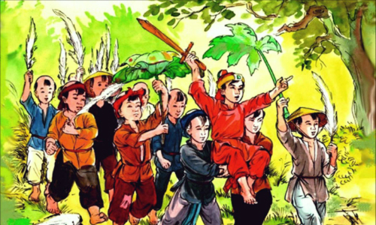
Lịch sử
Đinh Bộ Lĩnh dẹp loạn
12 sứ quân

Slide 4
N­ước
Văn Lang ra đời
Nước Âu Lạc rơi vào tay Triệu Đà
Chiến thắng
Bạch Đằng
Khoảng
năm 700
Năm
179
CN
Năm 938
Năm 1009

Slide 5


BUỔI ĐẦU ĐỘC LẬP
(Từ năm 938 đến năm 1009)
Buổi đầu độc lập của nước ta gắn với các triều đại Ngô - Đinh - Tiền Lê. Thời kì này nhân dân ta đã phải đấu tranh để bảo vệ nền độc lập và thống nhất của đất nước.

Slide 6
Ngô - Đinh - Tiền Lê

Slide 7
1. Tình hình đất nước sau khi Ngô Quyền mất.
Đọc sách từ: “Ngô Quyền … đang lăm le xâm lược” và trả lời câu hỏi:
Sau khi Ngô Quyền mất tình hình đất nước ta như thế nào?

Slide 8
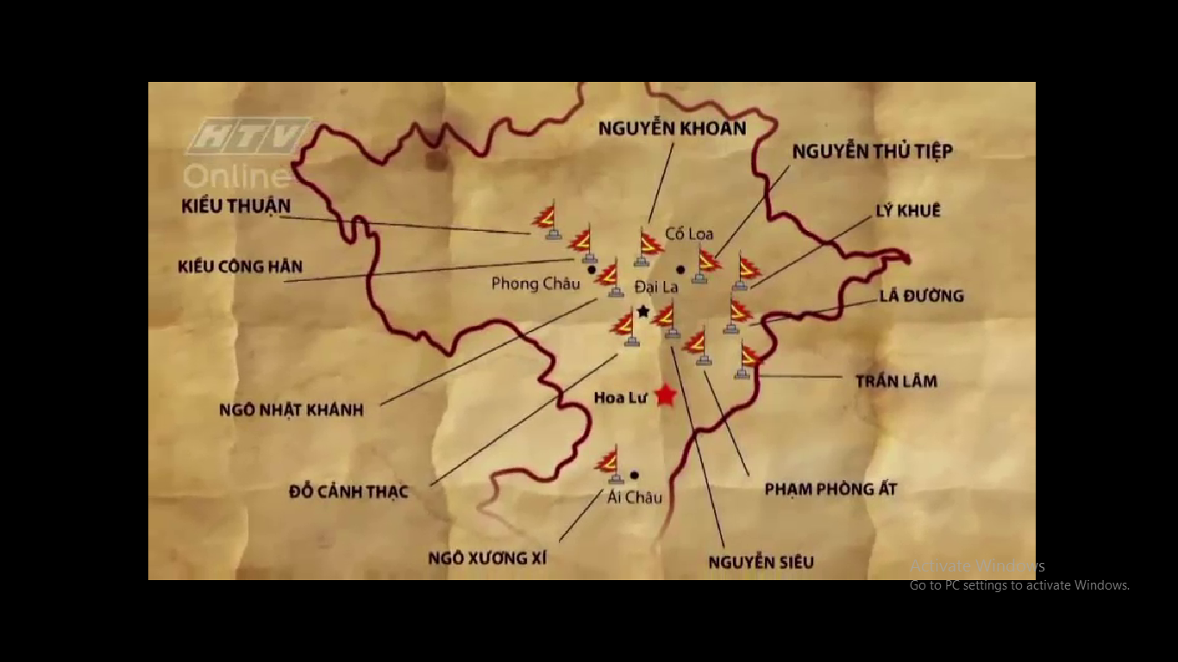
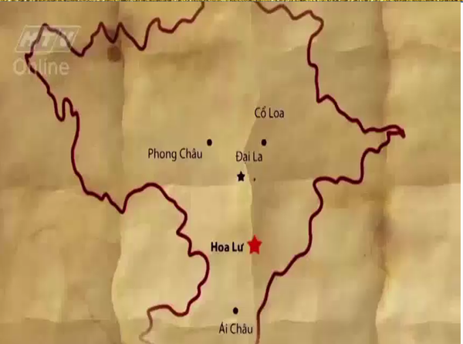
Ngô Quyền mất, triều đình lục đục, tranh giành nhau ngai vàng. Các thế lực cát cứ địa phương nổi dậy, chia cắt đất nước thành 12 vùng, lập chính quyền riêng.

Slide 9
Tình hình đất nước sau khi Ngô Quyền mất
Triều đình lục đục
tranh giành ngai vàng
Đất nước chia cắt thành 12 vùng
Thống nhất đất nước về một mối
Làng mạc ruộng vườn bị tàn phá
Quân thù lăm le xâm lược

Slide 10
2.Đinh Bộ Lĩnh dẹp loạn 12 sứ quân.
Đọc sách từ : “ Bấy giờ ở vùng Hoa Lư…ngược xuôi buôn bán” và trả lời các câu hỏi:
THẢO LUẬN NHÓM 2
Câu 1: Đinh Bộ Lĩnh quê ở đâu?
Câu 2: Em biết gì về thời thơ ấu của Đinh Bộ Lĩnh?
Câu 3: Đinh Bộ Lĩnh đã có công gì?
Câu 4: Sau khi thống nhất đất nước Đinh Bộ Lĩnh đã làm gì?

Slide 11
Câu 1: Đinh Bộ Lĩnh quê ở đâu?
Đinh Bộ Lĩnh quê ở Hoa Lư (Ninh Bình)

Slide 12
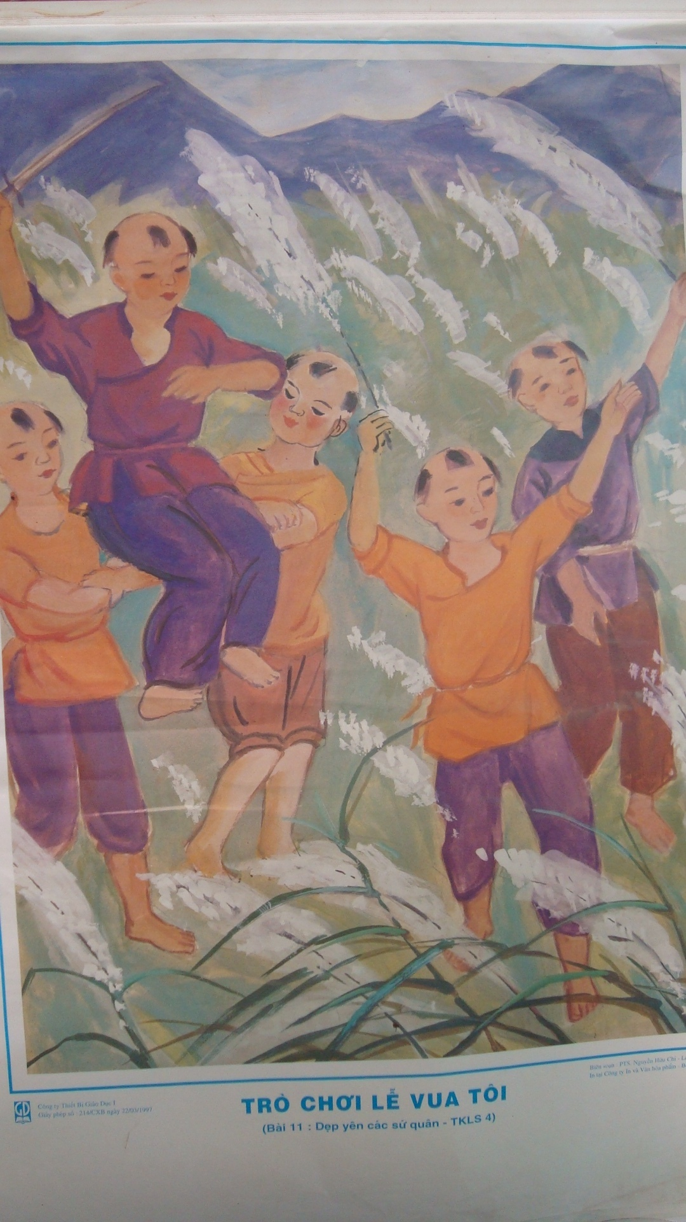
Câu 2: Em biết gì về thời thơ ấu của Đinh Bộ Lĩnh?

Slide 13
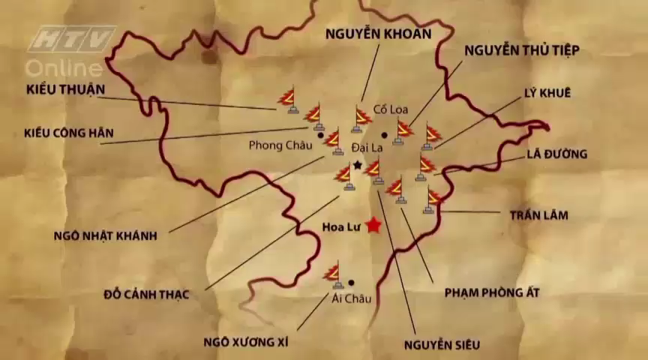
Trước tình hình đất nước loạn lạc, Đinh Bộ Lĩnh đã làm được việc gì?

Slide 14
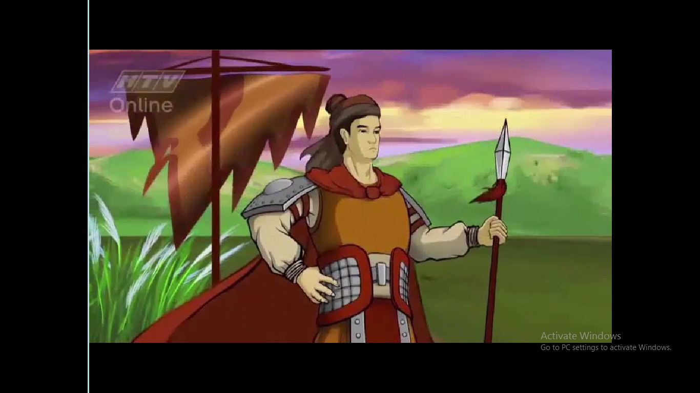
Đinh Bộ Lĩnh xây dựng lực lượng ở vùng Hoa Lư.

Slide 15
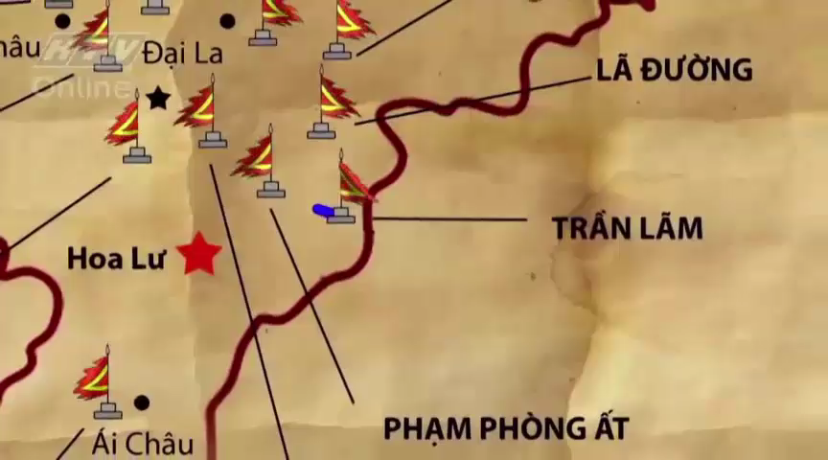
Ông mang quân đi đánh các sứ quân và đánh đâu thắng đó.

Slide 16
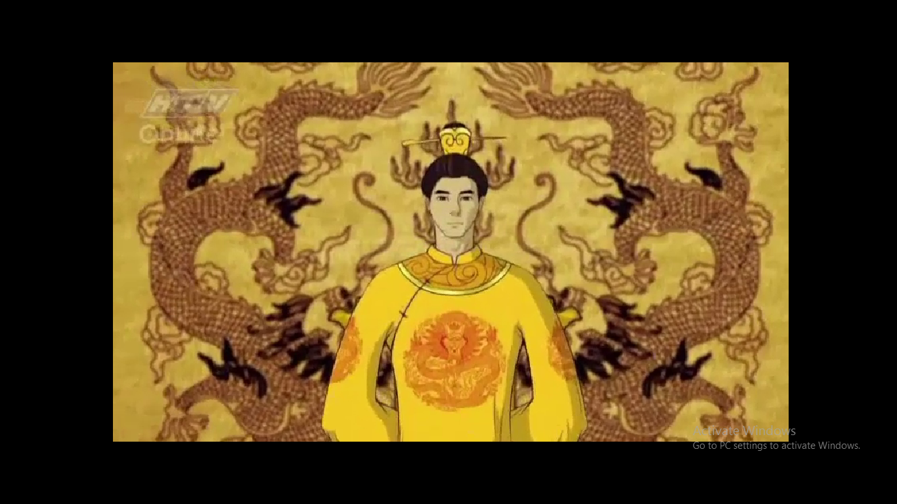

Năm 968, Đinh Bộ Lĩnh thống nhất được giang sơn, lên ngôi Hoàng đế, đặt tên nước là Đại Cồ Việt.

Slide 17
So sánh đất nước, Triều đình, đời sống của nhân dân trước và sau khi được vua Đinh Tiên Hoàng thống nhất?

Slide 18
Các mặt | Trước khi thống nhất | Sau khi thống nhất
- Đất nước - Triều đình - Đời sống của nhân dân
Loạn lạc, bị chia thành 12 vùng.
Đất nước thu về một mối.
Lục đục
Được tổ chức lại quy củ hơn.
Cực khổ, chạy loạn
Ấm no vì được trở về quê cũ, yên ổn làm ăn.

Slide 19
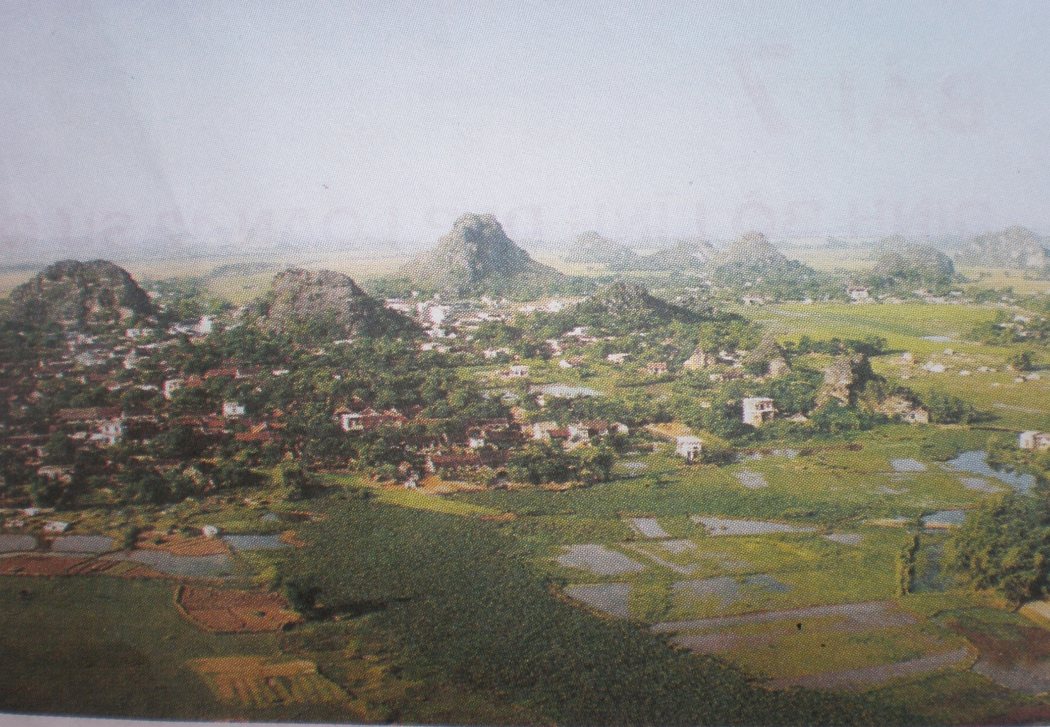
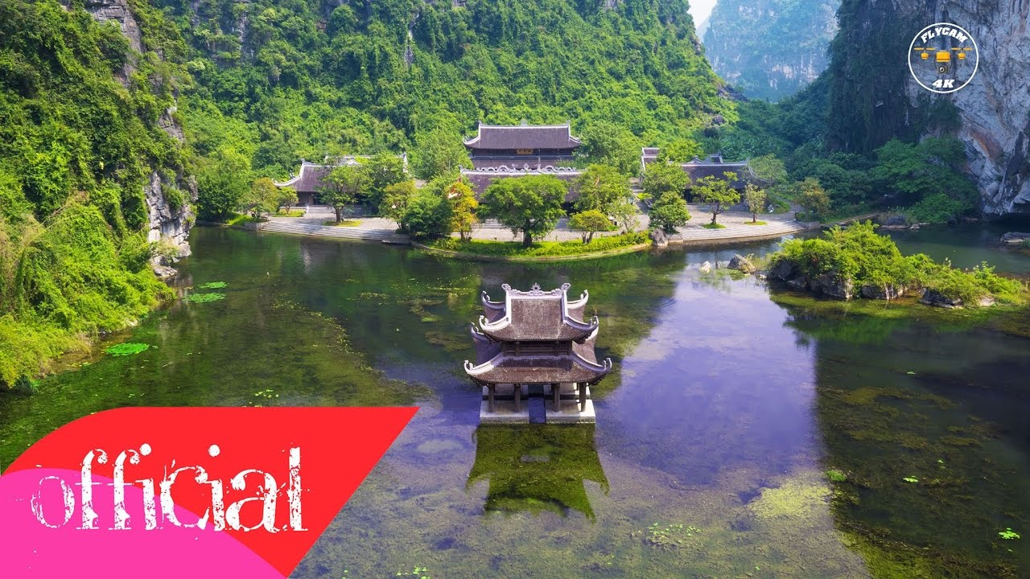
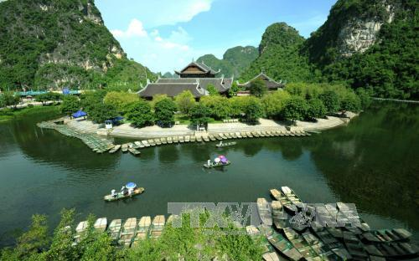
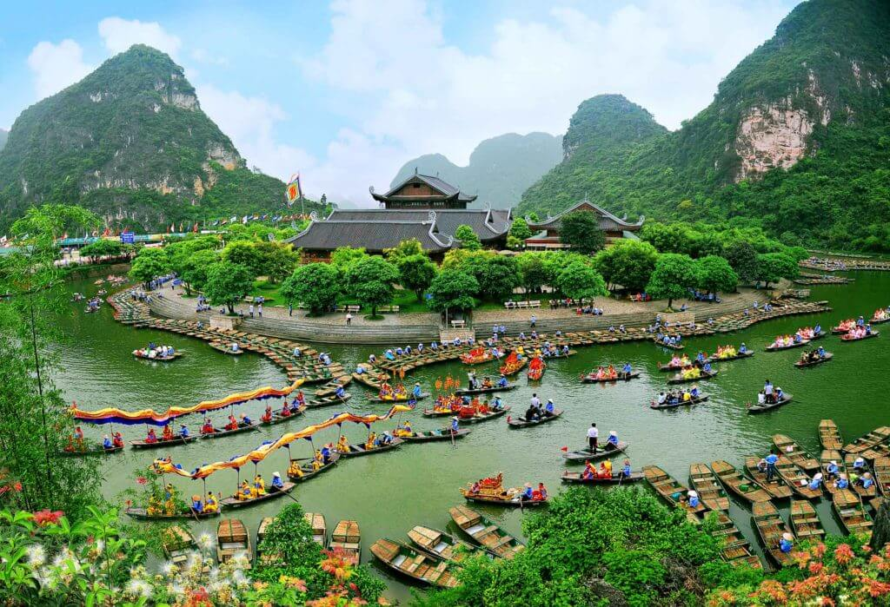
Trµng An
Tràng An
Trµng An
Hoa Lư (Ninh Bình) ngày nay như thế nào?

Slide 20
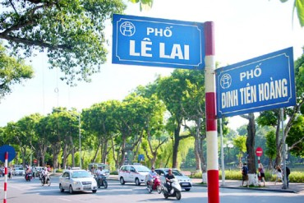
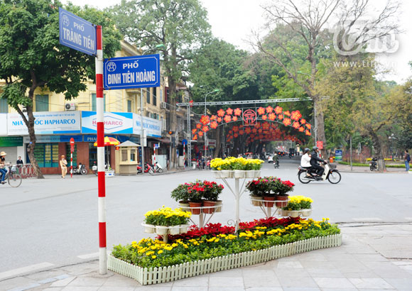
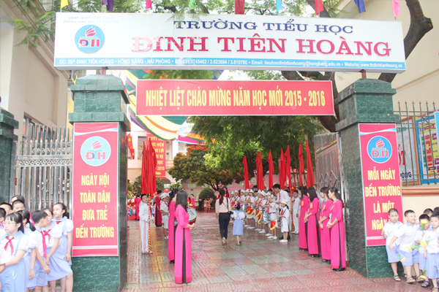
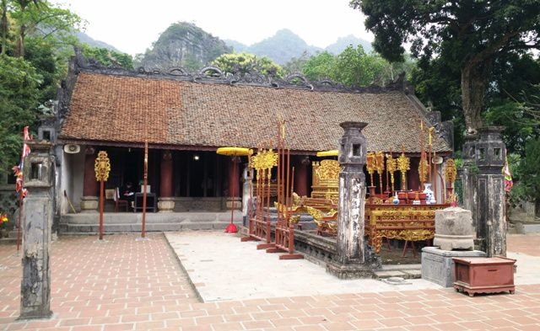
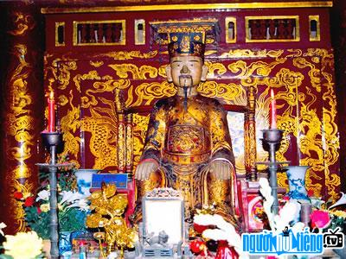
Nhớ ơn Đinh Tiên Hoàng, nhân dân đã làm gì?

Slide 21
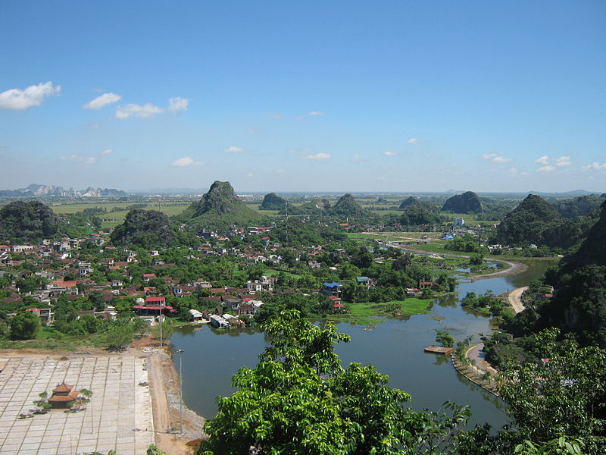
Phong cảnh cố đô Hoa Lư ngày nay

Slide 22
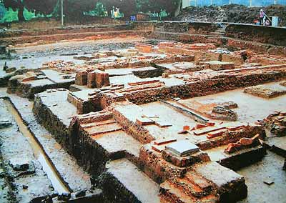

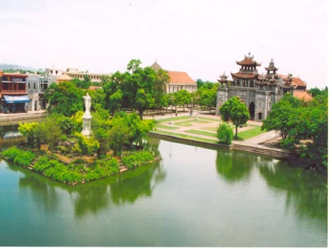
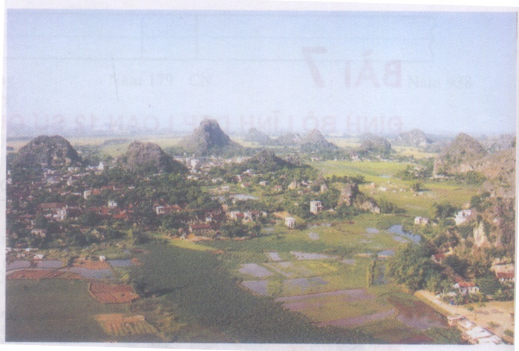
Cảnh Hoa Lư thời “loạn 12 sứ quân”
Cảnh Hoa Lư ngày nay

Slide 23
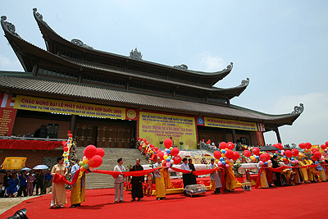
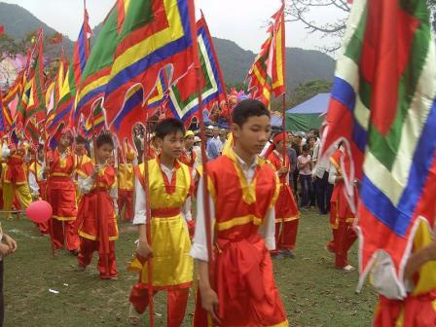
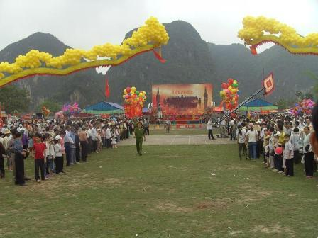
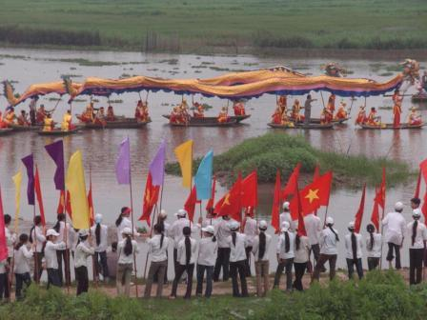
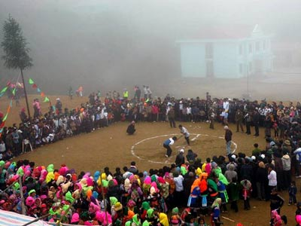
Một số hình ảnh lễ hội, tưởng nhớ tới công ơn của vua Đinh Tiên Hoàng
Một số hình ảnh lễ hội, tưởng nhớ tới công ơn của vua Đinh Tiên Hoàng

Slide 24
Ngô Quyền mất
Đất nước rơi vào cảnh loạn lạc, chia cắt thành 12 vùng.
Đinh Bộ Lĩnh
Dẹp loạn, thống nhất đất nước (năm 968).
Lên ngôi vua
(Đinh Tiên Hoàng)
Đặt tên nước Đại Cồ Việt

Slide 25

ĐỐ EM ?
Vua nào thuở bé chăn trâu
Trường Yên một ngọn cờ lau tập tành
Sứ quân dẹp loạn phân tranh
Dựng nền thống nhất sử xanh còn truyền.
(Là ai?)
ĐINH BỘ LĨNH

Slide 26







Chào tạm biệt các con!

